Slide 1
经济管理中的计算机应用
信息管理与工程学院 刘兰娟

Slide 2
第四章
分析数据的动态展示

Slide 3
01
数据动态展示概述
CONTENT
02
数据库函数、模拟运算表和控件
主要内容
03
数据动态展示的综合应用

Slide 4
第一节
数据动态展示概述

Slide 5

数据动态展示概述
01
图表类型
02
动态图表
03
多维汇总的动态展示

Slide 6
1、图表类型
图表可以展示大量信息。
Excel提供了丰富的图表类型，帮助用户展示数据。
Excel2016提供了15种图表和多种子类图表。
柱形图
折线图
饼图
条形图
面积图
XY散点图
股价图
曲面图
雷达图
树状图
旭日图
直方图
箱形图
瀑布图
组合图

Slide 7
1、图表类型
1、柱形图
2、折线图

Slide 8
1、图表类型
3、饼图
4、气泡图

Slide 9
2、动态图表
Excel的控件，可以改变单元格的数值，从而改变函数、公式和模拟运算表的结果，图表也因此而改变，从而实现了图表的动态化。这样的图表称为动态图表或可调图表。

Slide 10
3、多维汇总的动态展示
分类汇总，可能涉及到很多分类维度。
  多个参考字段，比如按照时间、类别、地点、客户类型等。
  多个汇总字段，比如对销量或销售额字段进行汇总。
  多种汇总形式，比如计算总计值、平均值、次数、最大值、最小值和标准差等。
多维汇总的动态展示，为管理人员使用汇总数据提供多种便利。
（1）呈现更多的维度
（2）调整汇总字段
（3）调整汇总形式
（4）实现多图联动
（5）提供数字化仪表板

Slide 11
    （1）呈现更多的维度
按照类别、省份、年份三个维度汇总净销售额

Slide 12
    （2）调整汇总字段
净销售额和毛销售额

Slide 13
（3）调整汇总形式
总计销售额和平均销售额

Slide 14
（4）实现多图联动
客户排行榜与销售额时间序列的两图联动

Slide 15
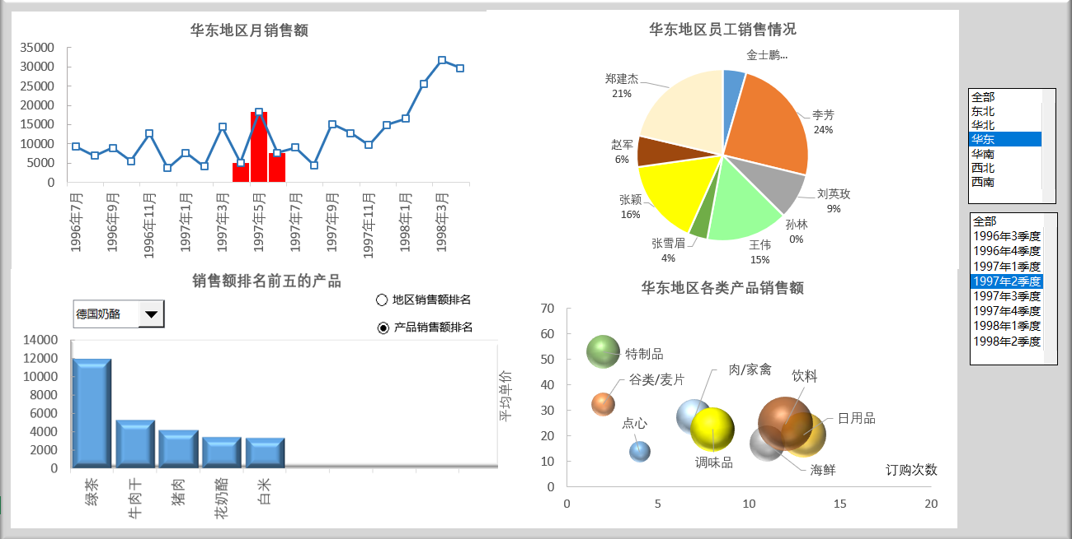
（5）提供数字化仪表板
显示工作相关的多项KPI

Slide 16
第二节
数据库函数、模拟运算表和控件

Slide 17
数据库函数、模拟运算表和控件
01
数据库函数
02
数据库函数加模拟运算表的汇总
03
控件实现的动态汇总

Slide 18
1、数据库函数
Excel共有12个数据库内建函数，统称为数据库函数，简称为D函数，可用于对数据列表进行分类汇总分析。具体的数据库函数格式如下：
数据库函数名称(数据列表或数据库，汇总字段，条件区域)。其中：
数据列表或数据库：一个数据列表或某个区域的名称。
汇总字段：字段名、字段名所在单元格或者字段在数据列表中所在列的序号。
条件区域：包含指定条件的单元格区域。条件区域首行是条件字段名，以后各行是条件字段的值或值的范围。
例如：DSUM(ABC公司销售数据!A1:E3784,"净销售额",B2:E3)

Slide 19
1、数据库函数

Slide 20
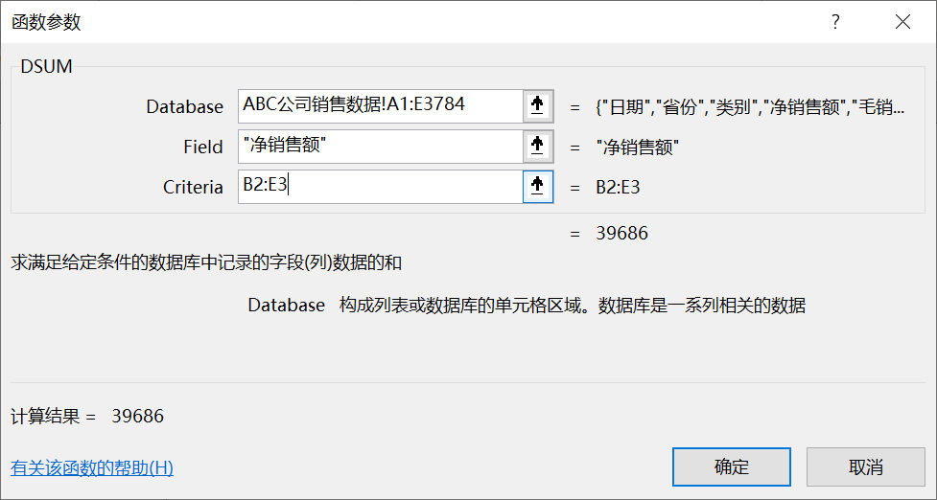
2、数据库函数实例
【例4-1】ABC公司的销售经理希望了解2018年安徽省儿童用品的净销售额总计值。
解题步骤：
第一步，导入数据。
第二步，创建条件区域。
第三步，创建数据库函数。

Slide 21
3、数据库函数加模拟运算表的汇总
Excel的模拟运算表工具允许用户自动计算一系列自变量的函数值。这种自动化功能使得一旦自变量的值发生变化，相应的函数值也会更新，无需手动干预。
模拟运算表分为一维和二维两种类型。一维模拟运算表能计算单个自变量的多个函数值，而二维模拟运算表则计算两个自变量的单个函数值。

Slide 22
3、数据库函数加模拟运算表的汇总实例
【例4-2】ABC公司销售经理不仅关注2018年安徽省儿童用品的销售情况，也希望了解其他省份并比较其他省份及其他类别商品的销售情况，并进行比较分析。
解题步骤：
第一步，将建立基础模型。
第二步，构建模拟运算表。

Slide 23
第三步，绘制柱形图。

Slide 24
【例4-2】建模关键技术
01
利用D函数汇总满足条件的记录
准备D函数的条件
02
03
利用模拟运算表自动计算各省各类别净销售额
绘制柱形图反映汇总结果
04

Slide 25
4、用控件实现的动态汇总
表单控件可实现用户界面的交互，通过改变单元格的值来调整数据库函数和模拟运算表的输出，进而影响图表的显示结果。比如，可以制作省份控件，通过在控件中选择不同省份，分省展示汇总结果。

Slide 26
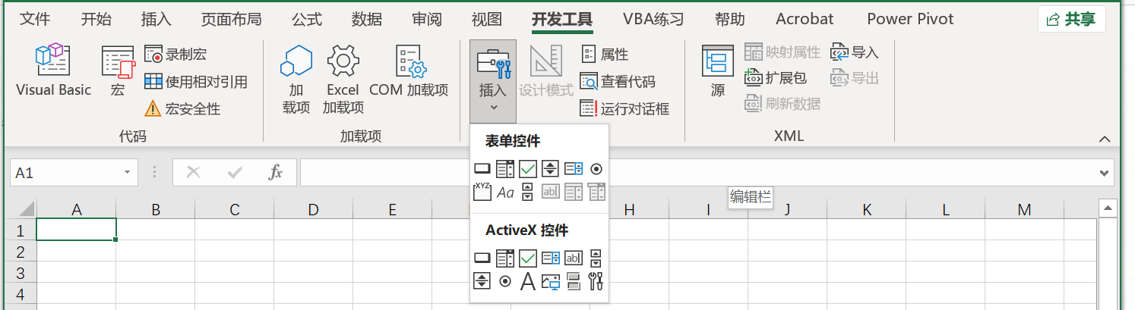
4、用控件实现的动态汇总
表单控件是Excel的工具，可以在不使用VBA程序代码的情况下，引用单元格或者改变单元格的数据，实现与单元格的交互。
要使用这些控件，首先需要在Excel的“开发工具”选项卡中找到“插入控件”功能，可以看到Excel提供的表单控件。

Slide 27
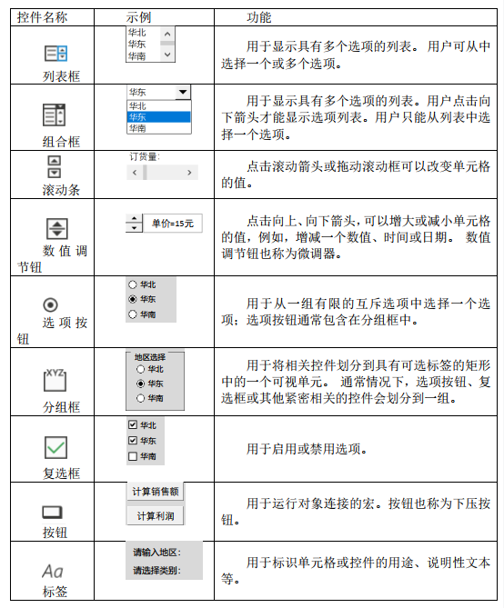
4、用控件实现的动态汇总
右表是常用表单控件的名称、示例和功能。

Slide 28
5、用控件实现的动态汇总实例
【例4-3】例4-2的汇总结果，为ABC公司销售经理提供了各省各类别产品净销售额的总计值。但是，图中数据较多，不利于观察和分析。因此，销售经理希望能够分省展示销售情况。
解题步骤：
第一步，建立基础模型。
第二步，构建模拟运算表。

Slide 29
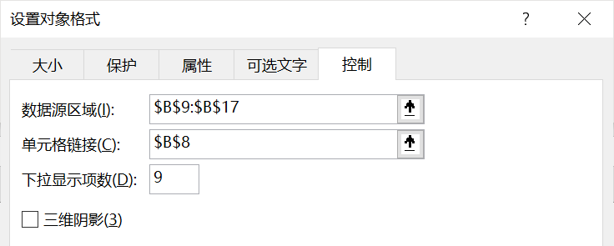
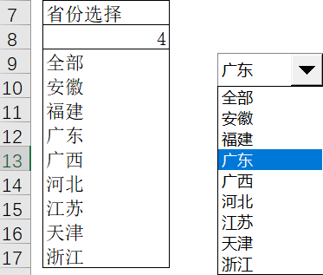
5、用控件实现的动态汇总实例
第三步，制作表单控件。
第四步，设置表单控件以控制条件字段。

Slide 30
5、用控件实现的动态汇总实例
第四步，制作动态图表。

Slide 31
【例4-3】建模关键技术
01
使用D函数加模拟运算表自动计算各省各类别净销售额
制作控制省份的控件，链接到到对应单元格
02
03
使用INDEX函数将控件的选择，反映到D函数的条件中
将图表与控件相结合，实现动态图表
04

Slide 32
第三节
数据动态展示的综合应用

Slide 33
数据动态展示的综合应用
01
多维分类汇总的展示
02
时间序列汇总的动态展示
03
汇总数据的多图联动展示
04
汇总相关项的数字化仪表板展示
05
数据动态展示总结
5

Slide 34
1、多维分类汇总的展示
【例4-4】例4-3为ABC公司经理提供了基于地理维度省份的销售情况动态展示。在此题中，经理希望增加时间维度，对年份加以控制，同时也增加对汇总字段的控制。
解题步骤：
第一步，制作表单控件并控制条件字段。

Slide 35
1、多维分类汇总的展示
第二步，制作表单控件并控制汇总字段。
第三步，制作动态图表。

Slide 36
【例4-4】建模关键技术
01
年份组合框链接到对应单元格
INDEX函数选择年份与字符串合并为日期，作为D函数条件
02
03
净毛销售额选择的列表框链接到对应单元格
利用IF函数实现D函数汇总字段的控制
04

Slide 37
2、时间序列汇总的动态展示实例
【例4-5】Northwind公司的销售经理，希望获得公司整体和单个产品的销售额时间序列展示模板，以分析公司整体或单个产品销售额随时间推移的变化规律。
解题步骤：
第一步，新增数据字段并建立基础模型。第二步，构建模拟运算表。
第三步，制作表单控件。
第四步，绘制时间序列动态展示图。

Slide 38
【例4-5】建模关键技术
01
通过DATE、YEAR、MONTH等函数，将同月日期转为同一个值
利用D函数、模拟运算表汇总各月销售额
02
03
利用高级筛选获得产品名称
产品组合框控制D函数的汇总条件
04

Slide 39
2、汇总数据的多图联动展示实例
【例4-6】Northwind公司的销售经理发现，最重要十个客户的销售情况对公司整体的盈利有重大影响。他希望能了解前十大客户三年的总体销售情况，以及每个客户各季度销售额的变动情况。
解题步骤：
第一步，构建基础模型与模拟运算表。
第二步，利用函数识别十大客户。
第三步，利用函数提取文本信息。

Slide 40
2、汇总数据的多图联动展示实例
第四步，利用函数提取文本信息。

Slide 41
2、汇总数据的多图联动展示实例
第五步，构建时间序列模型。
第六步，制作表单控件，动态图与标题。

Slide 42
【例4-6】建模关键技术
01
用LARGE函数对总销售额排序，用MATCH函数查找公司名称
用LEFT、MID、TEXT函数将字符型的各季度名称转换为日期
02
03
将柱形图和折线图组合实现多图联动
制作反映十大销售额柱形图和当前客户的柱形
04

Slide 43
3、汇总相关项的数字化仪表板展示实例
【例4-7】Northwind公司销售部门经理希望同时从多个角度观察销售业务状况，比如每个季度和每个地区的月销售额变动情况、员工完成任务情况、销售额排名前五的地区与产品的销售情况、最有价值产品的类别及其销售额。他希望多个图表放在一起，以便同时观察与比较，全面掌握销售业务状况。
解题步骤：
第一步，构建基础模型。
第二步，构建模拟运算表。
第三步，制作表单控件。
第四步，绘制动态组合图。
重复一到四步绘制多张图表。
第五步，建立动态数字化仪表板。

Slide 44
【例4-7】建模关键技术
01
用两控件控制四个图形
用LEFT、MID、TEXT等函数将季度名称转换为日期
02
03
绘制反映三个汇总项的气泡图
使用LARGE、MATCH函数得到前十产品的排行榜
04

Slide 45


本章小结
使用数据库函数、模拟运算表和控件的方法汇总展示数据，通常包括以下步骤：
  第二步
  构建模拟运算表
  第四步
  绘制动态图表
01
03
04
02
  第一步
  建立基础模型
  第三步
  制作表单控件

Slide 46
本章小结
数据动态展示的模型框架

Slide 47
本章小结
本章重点
本章难点
数据动态展示的实现方法和综合应用
建立控件和模型中的单元格的联系，实现数据动态展示
本章所学技术
本章所学函数
D函数汇总数据
模拟运算表
多种控件运用
动态图表的制作
DSUM()、DAVERAGE()、 DCOUNT()、INDEX()、MATCH()、IF()、LARGE()、LEFT()、MID()、TEXT()、DATE()、YEAR()、MONTH()等

Slide 48
课堂答疑
Q%QQQQQQQQ & A

Slide 49
谢 谢！

